Slide 1
Roboty na edukačné účely

Slide 2
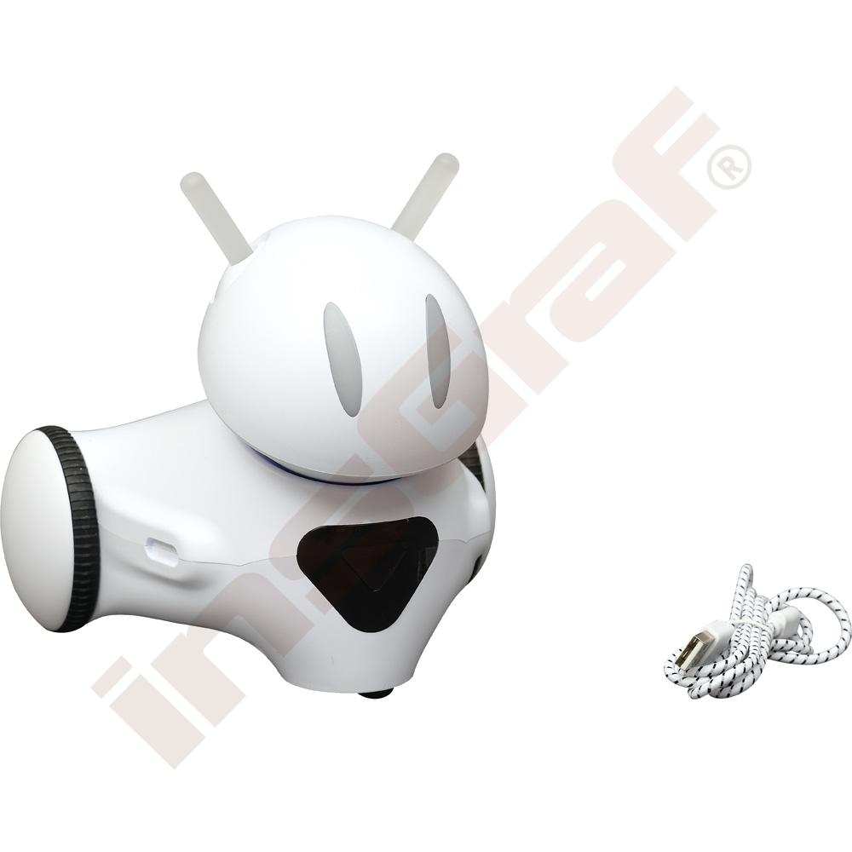
Vzdelávací robot Photon
Photon je prvý interaktívny edukačný robot na svete, ktorý sa učí spolu s dieťaťom. Na začiatku hračka nemá žiadne schopnosti, nič nevie. PHOTON naučí všetkému deti prostredníctvom aplikácie v telefóne alebo tablete (ku ktorej bude robot pripojený). Ten začne reagovať na podnety, pohybovať sa, reagovať na interakcie. V čom je Photon iný? Robot sa primárne vyvíja s dieťaťom.
Výrobok bol navrhnutý priamo psychológmi. - Na vývoji Photon úzko spolupracoval tím psychológov. Vďaka tomu bola dosiahnutá maximálna stimulácia rozvoja detí vo všetkých vekových kategóriách.
Nevhodné pre deti do 3 rokov.
od 4 do 12 rokov
Interaktívna učebná pomôcka, ktorá rozvíja myseľ detí a žiakov
Cena: 259,90€

Slide 3
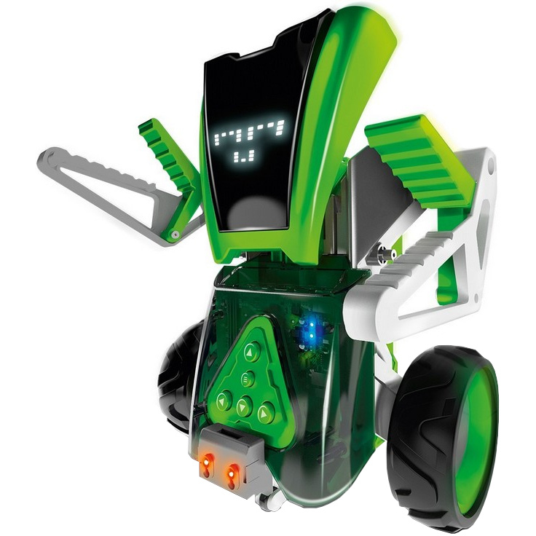
Zigybot Mazzy
Mazzy je skvelá robotická hračka pre základy programovania a robotiky. Podľa podrobného návodu môžete zložiť Zigybota Mazzyho buď ako off-road vozidlo s pásmi, alebo ako robota s kolesami. Po zostavení však zábava nekončí. Mazzy je schopný až 240 programovateľných akcií, ktoré budú deti ovládať na kontrolnom paneli priamo na robotovi alebo prostredníctvom mobilnej aplikácie.
Pre deti od 8 rokov
Cena: 51€

Slide 4
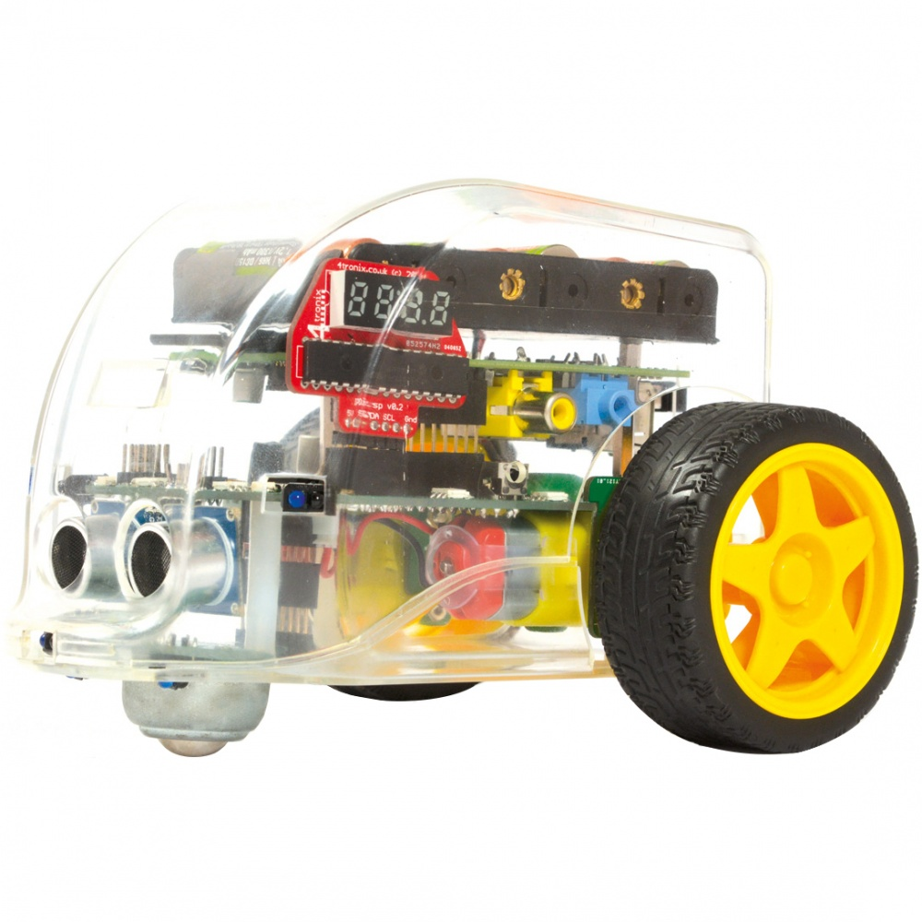
Pi2Go Robot
Kompatibilný s programovacími jazykmi Scratch a Python
Ovládateľný pomocou PC alebo tabletu
Robot je už postavený, stačí len vložiť batérie, pripojiť svoj Raspberry Pi, naprogramovať a vyjsť v ústrety dobrodružstvám. Možno ho riadiť a programovať vzdialene pomocou Wi-Fi alebo sa môžu programy preniesť do pamäťovej karty. Priehľadné puzdro chráni nielen vnútorné komponenty, ale aj vám umožní vidieť procesy, ktoré vo vnútri robota prebiehajú.
Cena: 94,90€

Slide 5
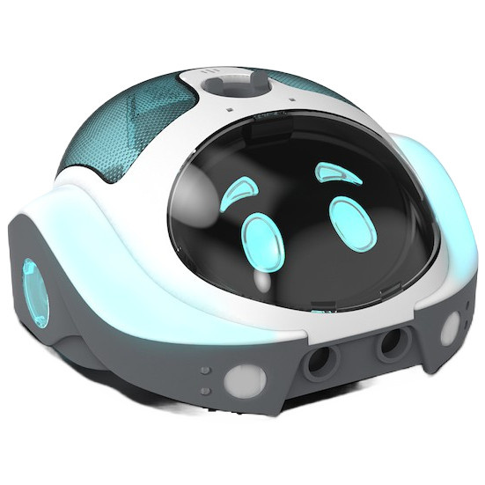
Loti-Bot
Senzory umožňujú reagovať na okolité prostredie
Programovateľné diódy meniace farbu na spätnú väzbu
Loti-Bot je ideálnym mostom od počiatočného programovania s Bee-Botom a Blue-Botom k pokročilému programovaniu s ďalšími robotmi.
Loti-Bot je vybavený funkciami, ktoré vám umožnia vyučovať učivo KS2 Computing, vrátane programovateľnej LED diódy, nárazníkových senzorov, senzorov priblíženia, nastaviteľného držiaka pera, mikrofónu, reproduktoru, senzora detekcie kamarátov a cliff senzora – zabraňuje pádu Lotiho z okraja stola.
Vhodný pre deti od 8 rokov.
Cena: 189€

